Slide 1
Bienvenidos
RUBEN DARIO CAICEDO GELVES
Director Control Interno Disciplinario
Control Interno Disciplinario

Slide 2
Funciones de la Oficina de Control Interno Disciplinario:
Manual de Funciones y Ley 734 de 2002.
Como función preventiva y de Capacitación , a través de la capacitación, la sensibilización y la vigilancia del actuar de los servidores públicos de tal manera que se pueda advertir cualquier hecho que pueda ser violatorio de la Constitución o a la ley.
Como función sancionatoria cuando se hace necesario iniciar, adelantar y fallar una investigación como consecuencia de la comisión de una falta disciplinaria
.

Slide 3
EL PROCESO DISCIPLINARIO
Una investigación disciplinaria puede originarse en:
Una queja Presentada por un ciudadano o particular
Un informe Presentado por cualquier servidor público, y
De oficio Cuando el funcionario investigador actúe motivado por informaciones provenientes de un servidor público o de otro medio que amerite credibilidad.

Slide 4
SERVIDOR PÚBLICO
Es todo aquel que presta una FUNCIÓN PÚBLICA, desde donde este, incluyendo a particulares, con una característica, la prestación del servicio, con unas funciones previamente establecidas, con unas competencias.

Slide 5
CLASIFICACION DE LOS SERVIDORES PUBLICOS
CON VINCULO LABORAL
1. Funcionarios y empleados públicos
Trabajadores oficiales
supernumerarios
MODALIDADES LABORALES INDIRECTAS
Trabajadores por administración delegada
Contratistas independientes.
Miembros de corporaciones publicas
Contratos administrativos de prestación de servicios
Contratos de servicios especiales
Empleados y fiducia mercantil
MODALIDADES NO LABORALES
Así se clasifican quienes presten al estado servicios ocasionales como los peritos; obligatorios como los jurados de votación, y temporales como los técnicos y obreros contratados por el tiempo de ejecución de un trabajo o de una obra. Ninguno de ellos se encuentra comprendido en el servicio civil por no pertenecer a sus cuadros permanentes.
AUXILLIARES

Slide 6
SERVIDOR PÚBLICO
Objeto de Responsabilidad
Personal
AUTORIDAD
COMPETENCIA
DELEGACIÓN
PERSONAL
Funciones
Compromisos

Slide 7
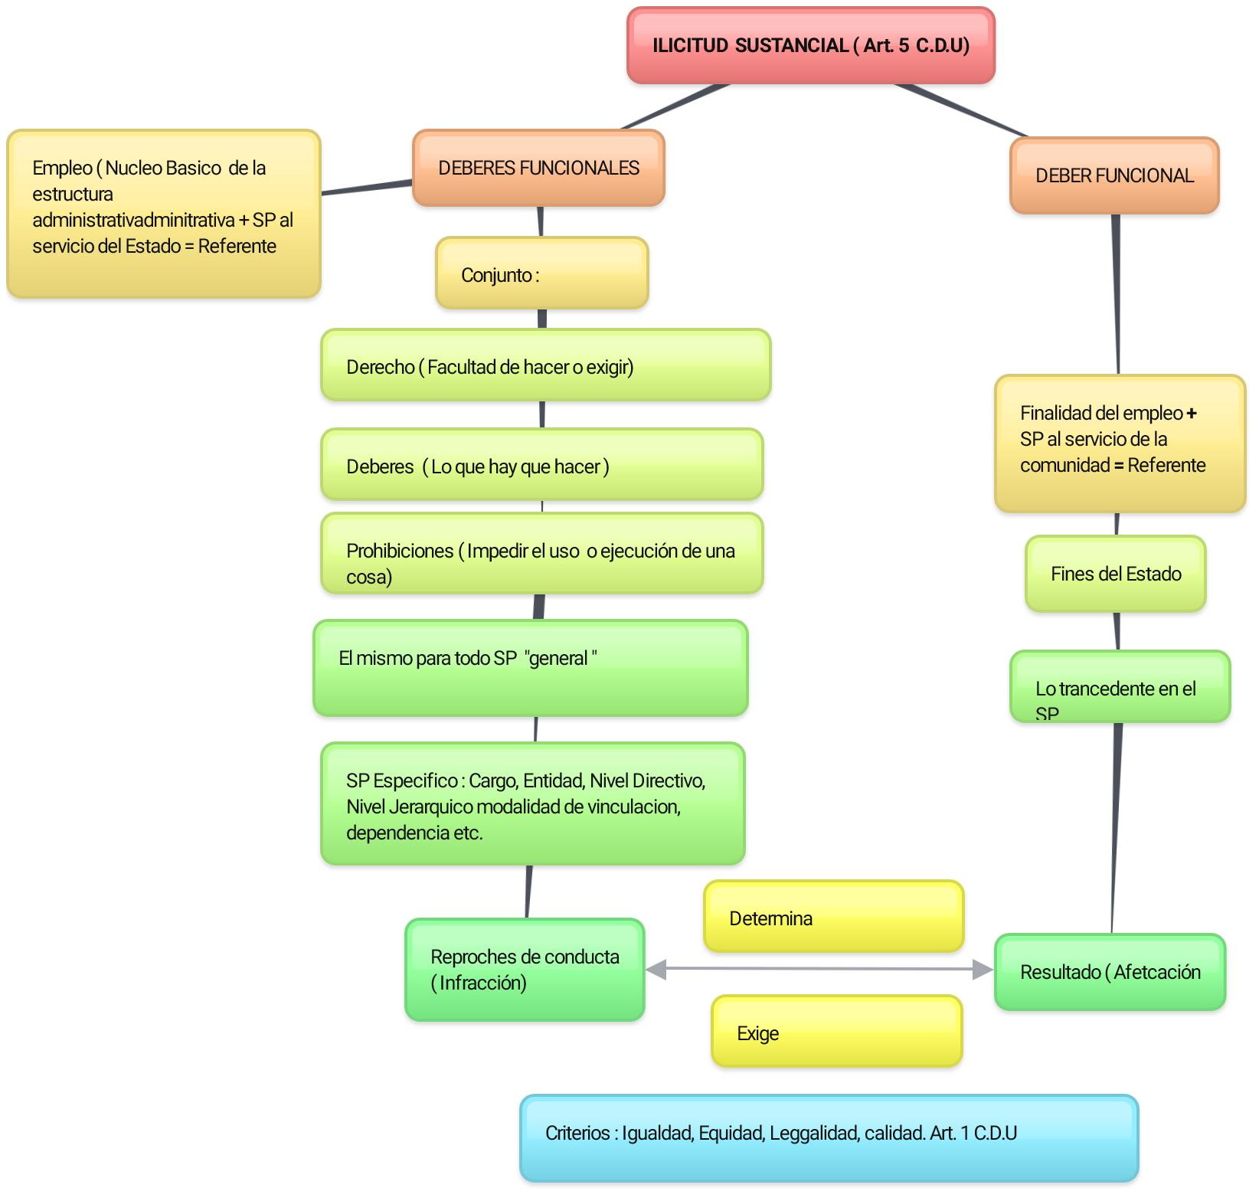
ILICITUD SUSTANCIAL
CRITERIOS: Igualdad, Equidad, Legalidad, Calidad Art. 1 C.D.U

Slide 8
FALTA DISCIPLINARIA
Incumplimiento de
deberes
Prohibiciones
Incompatibilidades
Impedimentos
Conflicto de
Intereses
Extralimitación de
Funciones
Inhabilidades

Slide 9
PROCEDIMIENTO ADMINISTRATIVO GENERAL (LEY 1437/2011)
Conjunto de trámites y actos ante las autoridades
Reglas:
Procedimiento administrativo común y principal
Actuaciones administrativas
Sin perjuicio del procedimiento regulado por la ley especial

Slide 10
TRAMITE DE LA ACTUACIÓN
Verbal
Escrito
Medios electrónicos
Puede decretar practica de pruebas:
Pronta solución.
Participación ciudadana.
Asegurar contradicción .
No existe etapas preclusivas – Sanear el proceso y remover obstáculos meramente formales.

Slide 11
FORMACION Y EXAMEN DE EXPEDIENTES
Una misma actuación = 1 expediente.
La actuación tramitada ante varias autoridades = Se acumularan los expedientes, realizándose ante la autoridad donde se realizó la primera actuación.
Si hay oposición = Mecanismo de definición de competencias administrativas
Documento carácter reservado = Cuaderno separado.
Cualquier persona tendrá derecho a examinar el expediente.

Slide 12
Si la actuación fue iniciada por interés general
Quienes puedan resultar afectados.
DEBER DE COMUNICAR LAS ACTUACIONES A TERCEROS E INTERVINIENTES
Comunicar la existencia de una actuación
Comunicar por el medio mas eficaz.
Constancia de expediente
Los mismos derechos, deberes y responsabilidades de quienes son parte.
Constitución de parte y hacer valer sus derechos
En calidad de denunciantes resulten afectados
Capacidad de aportas pruebas.
Decisión que se tome pueda ocasionar un perjuicio.

Slide 13
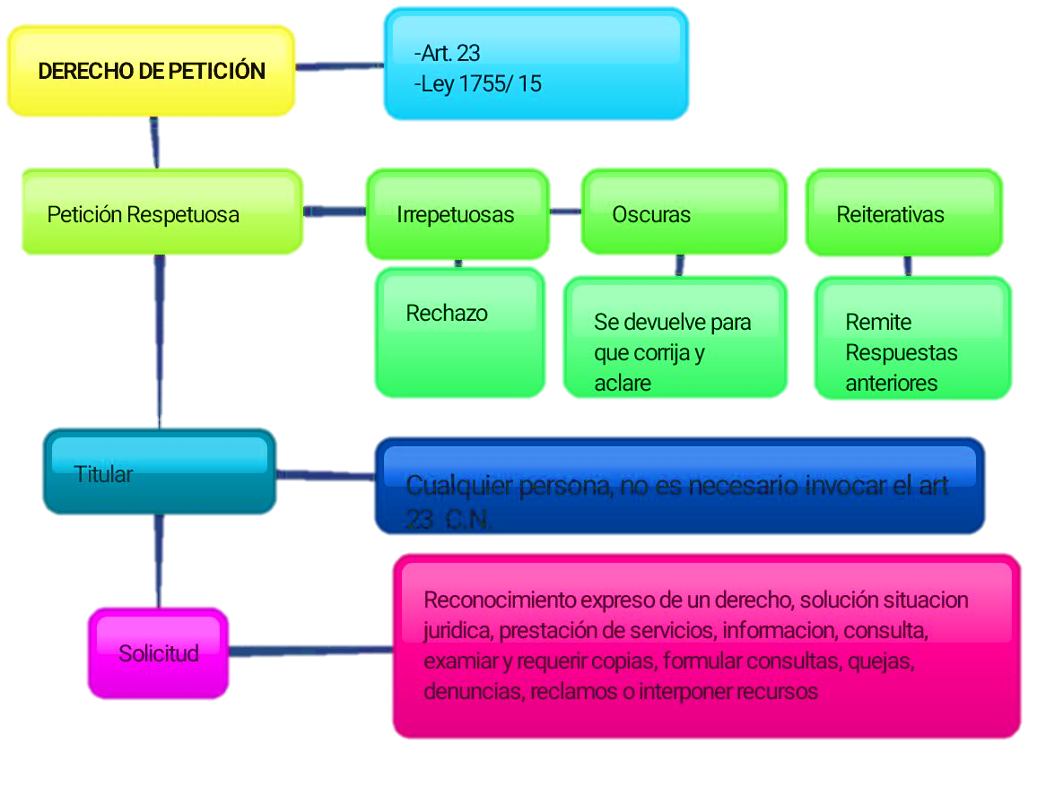

Slide 15
Con el fin de dar debida y oportuna respuesta a las diferentes solicitudes que se realizan, es necesario tener en cuenta las siguientes disposiciones legales contenidas en la Ley 734 de 2002, Código Disciplinario Único: “Artículo 35. Prohibiciones. A todo servidor público le está prohibido: (…) 8. Omitir, retardar o no suministrar debida y oportuna respuesta a las peticiones respetuosas de los particulares o a solicitudes de las autoridades, así como retenerlas o enviarlas a destinatario diferente de aquel a quien corresponda su conocimiento. (…) Artículo 48. Faltas gravísimas. Son faltas gravísimas las siguientes: (…) 2. Obstaculizar en forma grave la o las investigaciones que realicen las autoridades administrativas, jurisdiccionales o de control, o no suministrar oportunamente a los miembros del Congreso de la República las informaciones y documentos necesarios para el ejercicio del control político”.

Slide 16
CLASES DE SANCIONES
Las sanciones disciplinarias son diversas de acuerdo con la clase de falta cometida, el Código Disciplinario Único. De hecho en el artículo 34, se ocupa de determinar las sanciones y expresa que estas son:
Destitución e inhabilidad general, para las faltas gravísimas realizadas con dolo o culpa gravísima.
Suspensión en el ejercicio del cargo e inhabilidad especial para las faltas graves dolosas o gravísimas culposas
Suspensión para las faltas graves dolosas.
Multas para faltas leves dolosas.
Amonestación escrita, para las faltas leves culposas.

Slide 17
DERECHO DE PETICION
( Presentación y radicación de peticiones)
Verbal
Escrito
Contenido
- Designación de Autoridad.
-Nombres y apellidos del solicitantes.
-Dirección física o electrónica y Fax .
-Objeto de la Petición.
- Razones de la petición.
-Relación de documentos para tramite.
- Firma peticionario.
Piden constancia
Expide sucinta

Slide 18
DESISTIMIENTO TÁCITO
Requiere peticionario .
10 días .
Para completar
A partir de entrega.
Reactiva termino .
30 días / 1 mes.
Peticionario no satisface el requerimiento.
Entenderá desistimiento de la solicitud salvo prorroga por termino igual
Consecuencias:
•Reactive término y continúe actuación administrativa a fin de dar resolución pronta completa y de fondo.
•Decrete desistimiento y archivo proceso, mediante acto administrativo.
Nota.
La petición puede ser presentada de nuevo siempre y cuando, el derecho sustancial fundamento de la petición no haya prescrito o extinto.

Slide 19
DERECHO DE PETICIÓN (Desistimiento expreso)
En cualquier tiempo (Sin perjuicio de volver a presentarlo).
Por razones de interés publico , las autoridades podrán de oficio continuar la petición. ( Resolución motivada)
Petición del interesado.

Slide 20
DOCUMENTOS RESERVADOS
Defensa y seguridad nacional.
Derecho a la privacidad e intimidad.
Datos ley financiera y Comercial ( Ley 1266/2008)
Amparado por el secreto profesional
Protegidos por el secreto comercial o industrial.
Datos genéticos

Slide 21
RECHAZO DE LA PETICIÓN
-Indicar disposición legal que impide.
-Notificar al peticionario.
Insistencia del peticionario. ( Recurso escrito y sustentado dentro de los 10 días )
RECURSOS:
-Funcionario enviara al tribunal y/o Juez Administrativo.
-Termino de 10 días.
- Interrumpe cuando solicite copias y/o información .
-Cuando solicite asumir conocimiento.
- Excepción entre autoridades

Slide 22
PETICIONARIO:
-Organizaciones e instituciones privadas
- Toda persona
Las peticiones ante entidades o personeros que administren archivos y base de datos.
Ninguna entidad privada podrá negarse a la recepción y radicación de solicitudes ( Multa y/o sanción)
PETICIONARIO
( Personas Naturales)
- Indefensión o subordinación .
- Función o Posición dominante.

Slide 23
ASPECTOS A TENER EN CUENTA
En ningún caso la autoridad podrá rechazar la petición por motivos fundamentación inadecuado o incompleta.
Es oportuno habrá peticiones en las que sea necesario pedir la práctica de pruebas de Acuerdo. Art. 40. CPACA. o la intervención de terceros.
Las personas jurídicas y los comerciantes inscritos en la Cámara de Comercio deberán informar y/o registrar una dirección electrónica.
La firma de peticiones escritas, puede suplirse con la firma electrónica o digital cuando se envíen mensajes de datos. ( Art. 53 y 55 CPACA)
Atención prioritaria a las peticiones que traten de :
Derechos fundamentales.
Evitar un perjuicio irremediable al peticionario.
Las autoridades reglamentaran el Derecho de Petición ( Art 22 L-1755/15)
El valor de las copias no podrán exceder el valor de reproducción y corren por cuenta del interesado.
Los conceptos emitidos por consulta no son de obligatorio cumplimiento o ejecución

Slide 24
GENERALIDADES
Conflicto de competencia. ( Art 39)
Pruebas. ( Aportar, pedir y practicar sin requisitos especiales)
Corrección de irregularidades. ( Ates de la decisión de fondo)
Contenido de la decisión ( Motivada)
Actos definitivos ( Los que decidan o hagan imposible continuar)

Slide 25
GRACIAS.
CONTROL INTERNO DISCIPLINARIO

Slide 26
Formando líderes para la construcción de un nuevo país en paz

